Slide 1
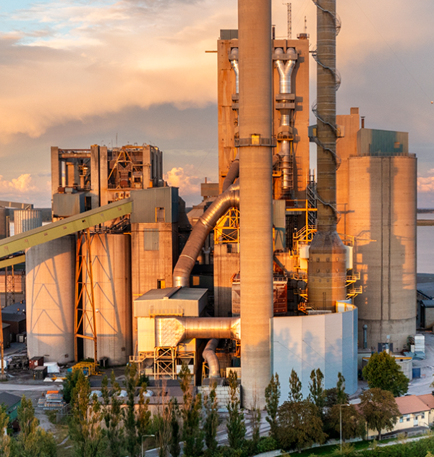






















Декарбонізація цементної галузі України: виклики і можливості
Вячеслав Панов
Експерт з питань декарбонізації

Slide 2
Внесок цементної галузі у вуглецевий бюджет

Slide 3
Підхід до моделювання шляхів декарбонізації цементної галузі
Особливості підходу:
В основі моделі - детальна технологічна складова
Висока деталізація вхідних і вихідних параметрів
Можливість сценарного аналізу та оптимізації
Можливість практичного використання для розробки стратегій декарбонізації державою та бізнесом
Скорочення викидів ПГ
Техніко-економічні показники заходів по декарбонізації
NPV, IRR, дисконтований строк окупності
Питома вартість скорочення викидів ПГ (Marginal Abatement Cost)
Поточні умови в галузі:
Технологічна складова
Економічна складова
Техніко-економічна модель (Excel tool)
Траєкторія скорочення викидів (в т.ч. цілі на 2030 та 2060 роки)
Календарний план впровадження
Прогнозні ринкові умови
Необхідні інвестиції
Новий «зелений» паливно-енергетичний баланс (demand side)
Офіс зеленого переходу

Slide 4
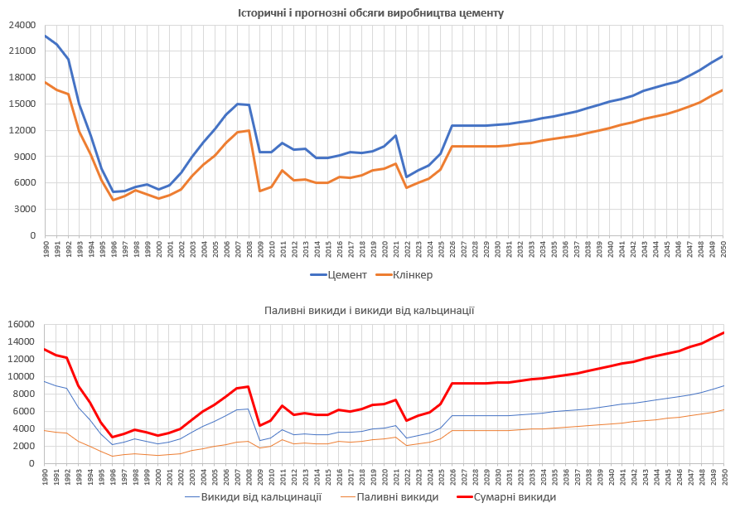
Офіс зеленого переходу

Slide 5
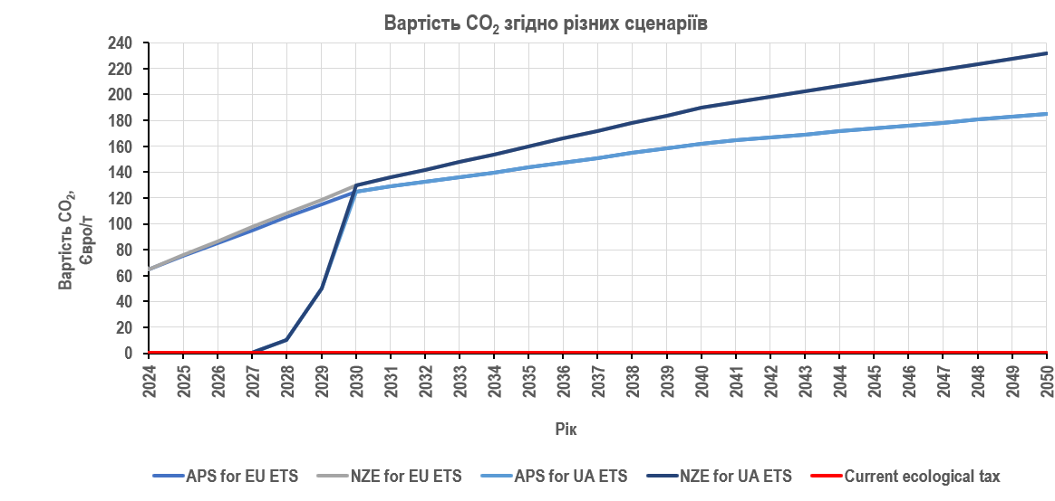
Офіс зеленого переходу

Slide 6
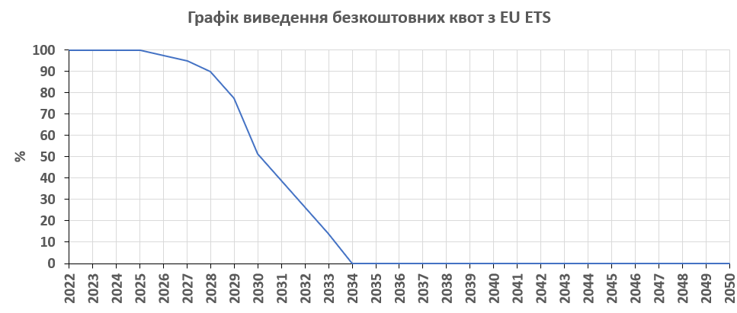
Офіс зеленого переходу

Slide 7
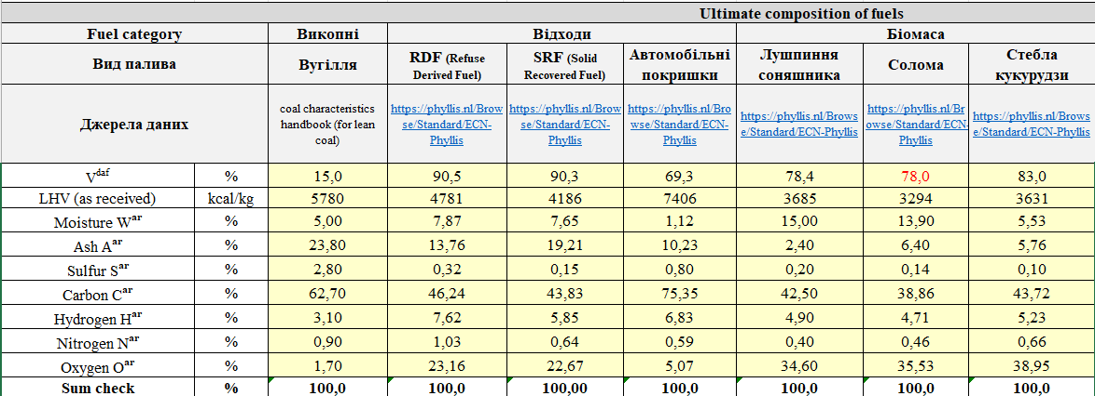
Види палив, які розглядались в техніко-економічному аналізі
Офіс зеленого переходу

Slide 8
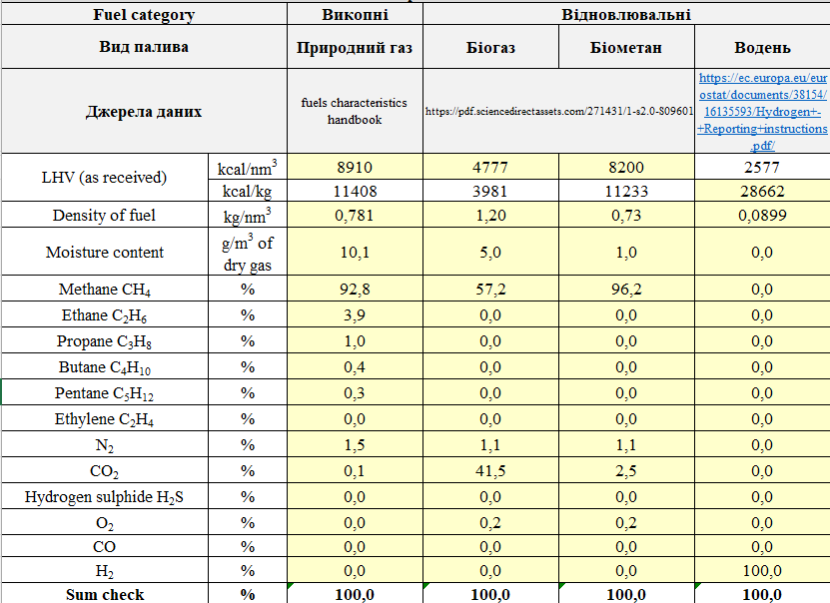
Види палив, які розглядались в техніко-економічному аналізі
Офіс зеленого переходу

Slide 9
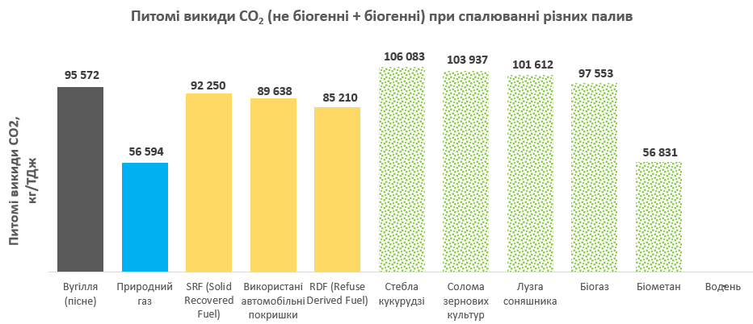
Питомі викиди СО₂: потенціал різних палив
Офіс зеленого переходу

Slide 10
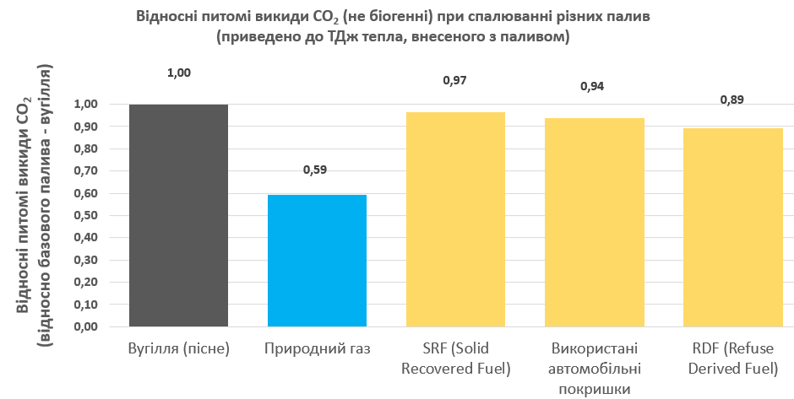
Питомі викиди СО₂: потенціал різних палив
Офіс зеленого переходу

Slide 11
Цілі по скороченню викидів провідних світових гравців галузі
Офіс зеленого переходу

Slide 12
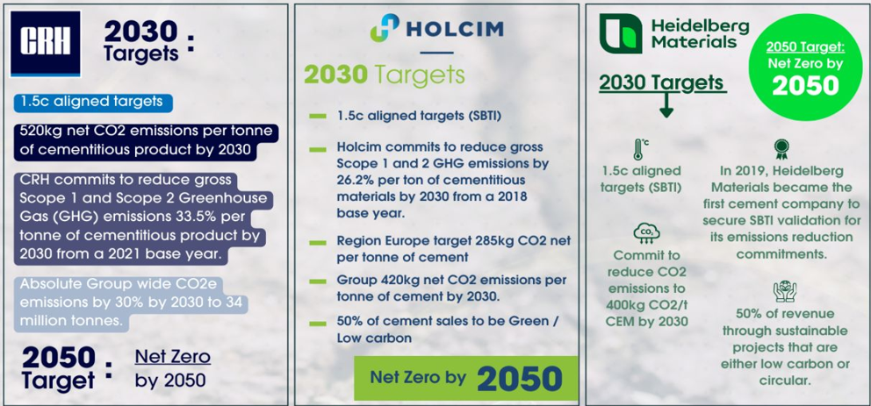
Офіс зеленого переходу

Slide 13
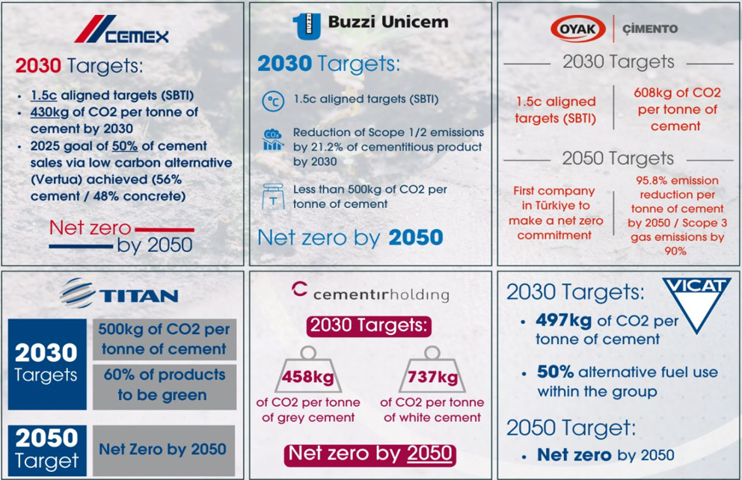
Офіс зеленого переходу

Slide 14
Досвід українських цементних підприємств по впровадженню проектів скорочення викидів ПГ:
Проекти спільного впровадження
Офіс зеленого переходу

Slide 15
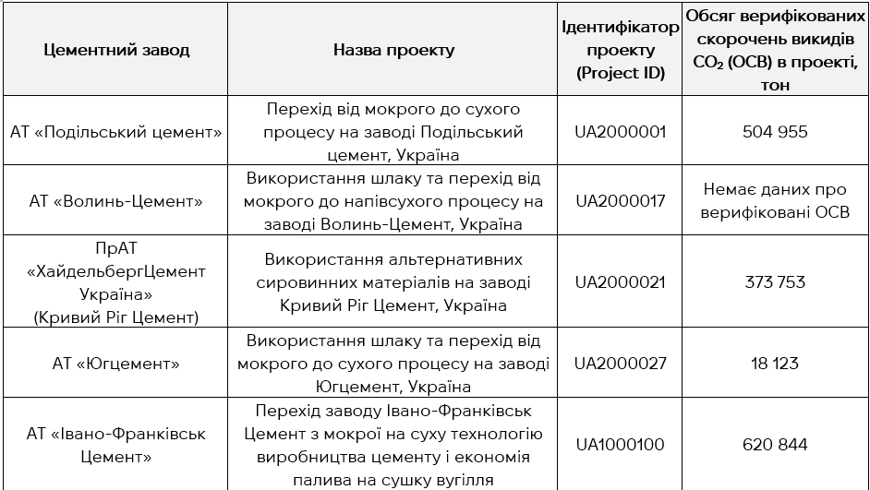
Офіс зеленого переходу

Slide 16
Результати техніко-економічного моделювання: суха технологія виробництва клінкеру

Slide 17
Захід 1 – Залучення альтернативних палив в паливний баланс
Офіс зеленого переходу

Slide 18
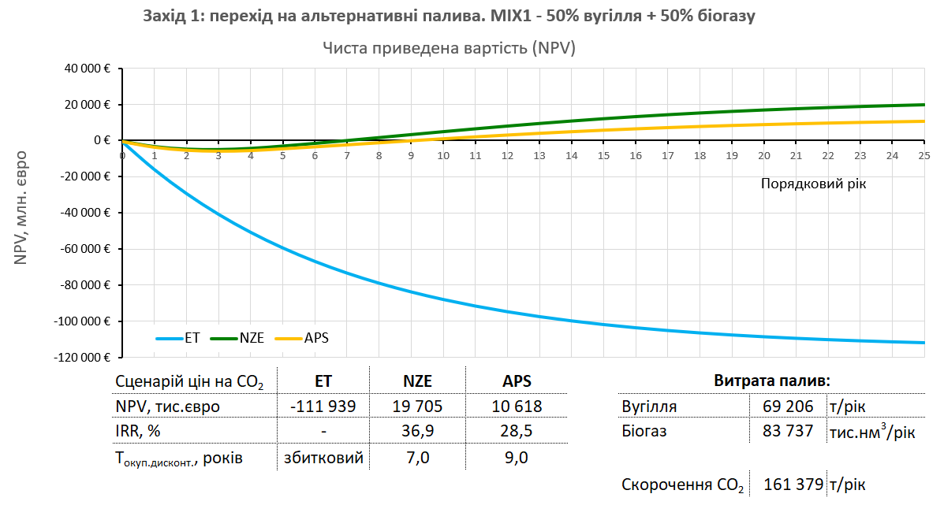
Офіс зеленого переходу

Slide 19
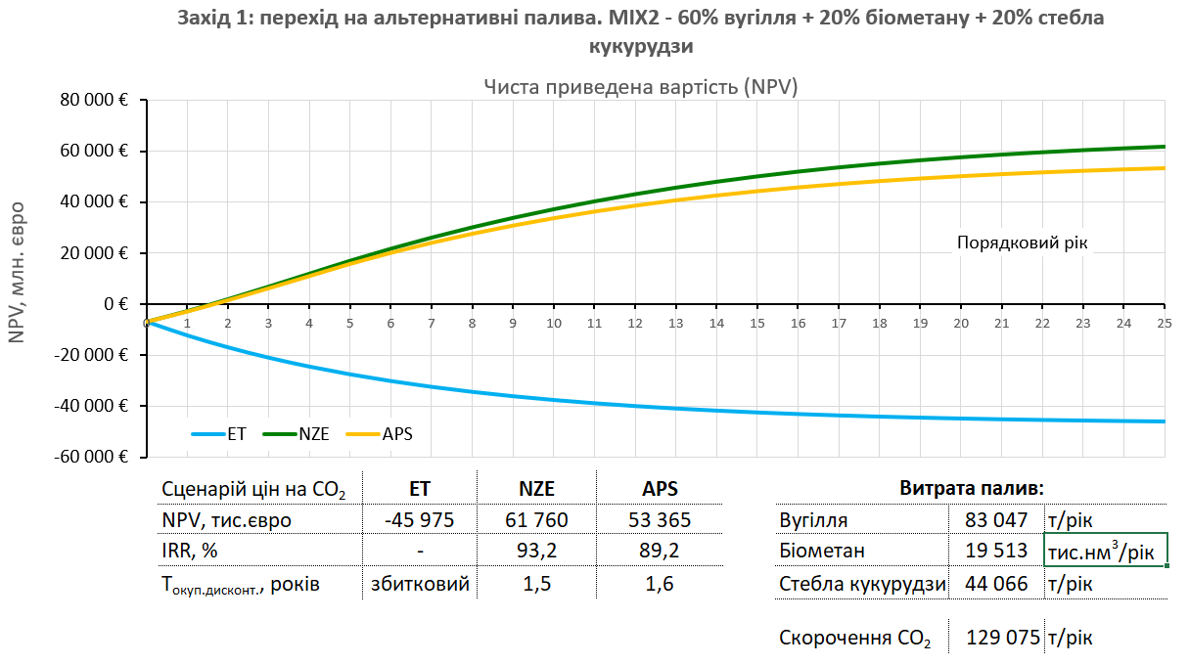
Офіс зеленого переходу

Slide 20
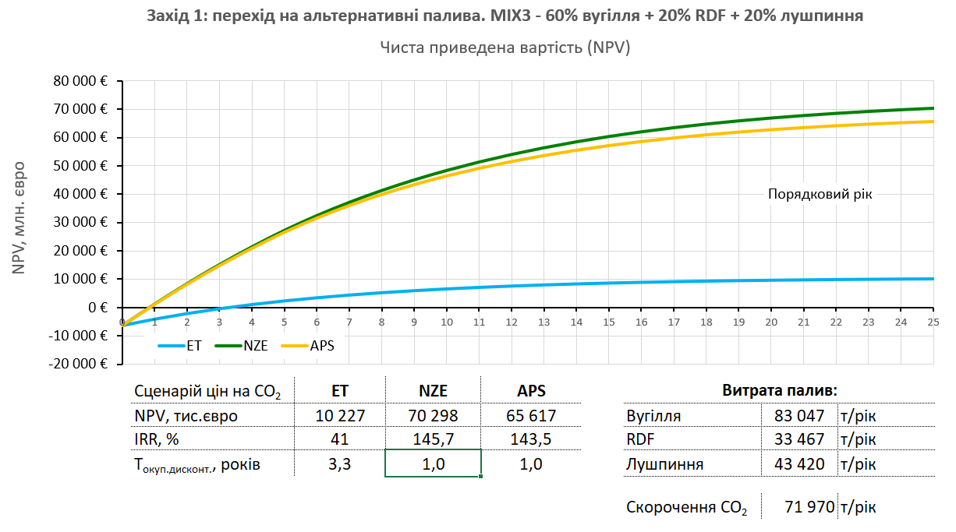
Офіс зеленого переходу

Slide 21
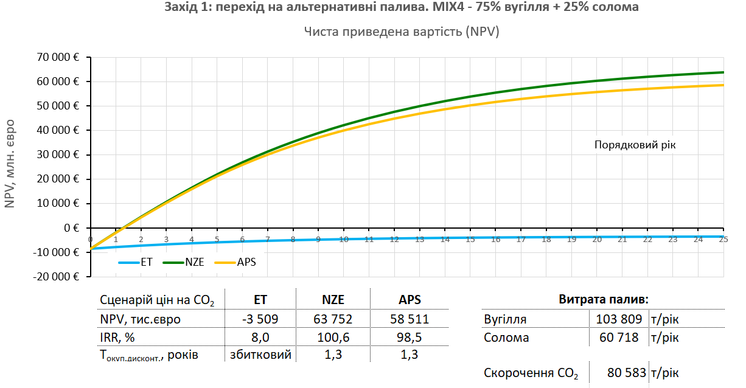
Офіс зеленого переходу

Slide 22
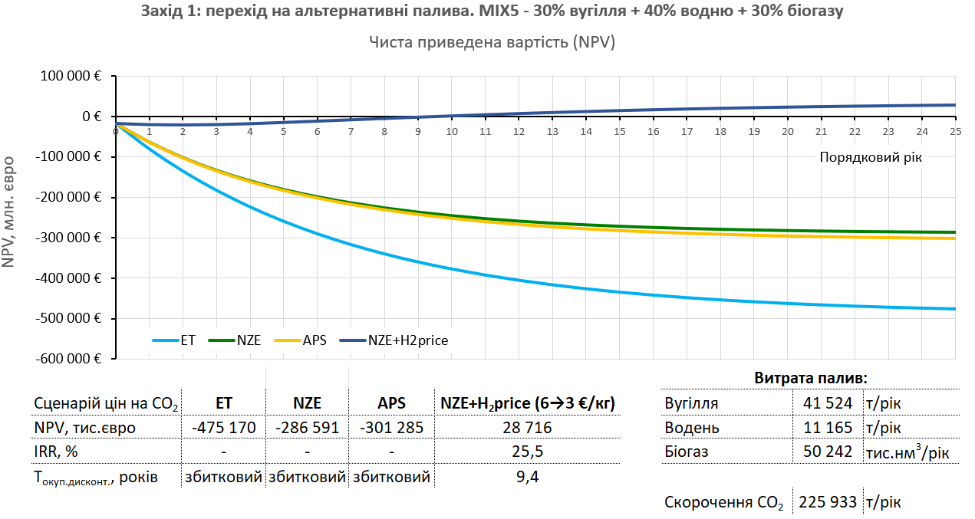
Офіс зеленого переходу

Slide 23
Захід 2 – заміна частини сировини на безкарбонатну (на прикладі доменного шлаку)
Офіс зеленого переходу

Slide 24
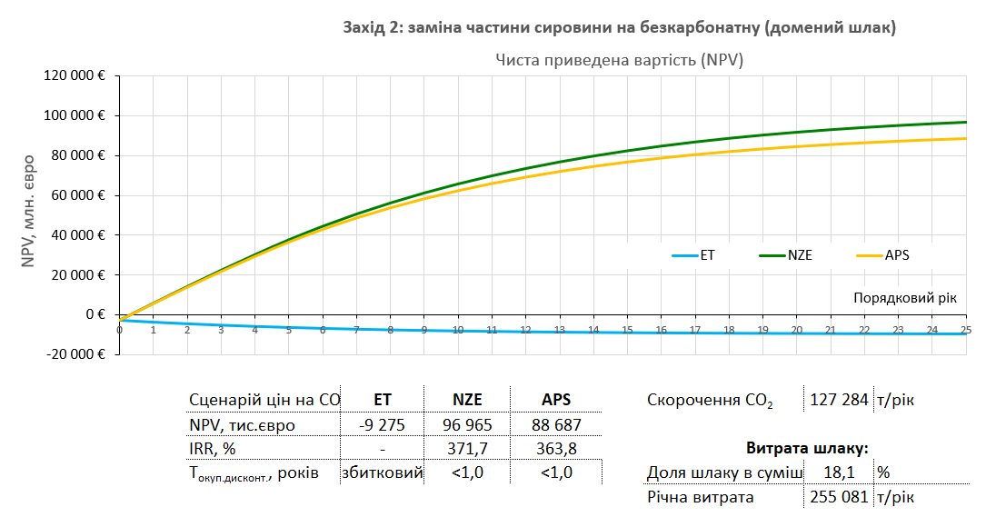
Офіс зеленого переходу

Slide 25
Захід 3 – впровадження системи утилізації скидного тепла (WHRS)
Офіс зеленого переходу

Slide 26
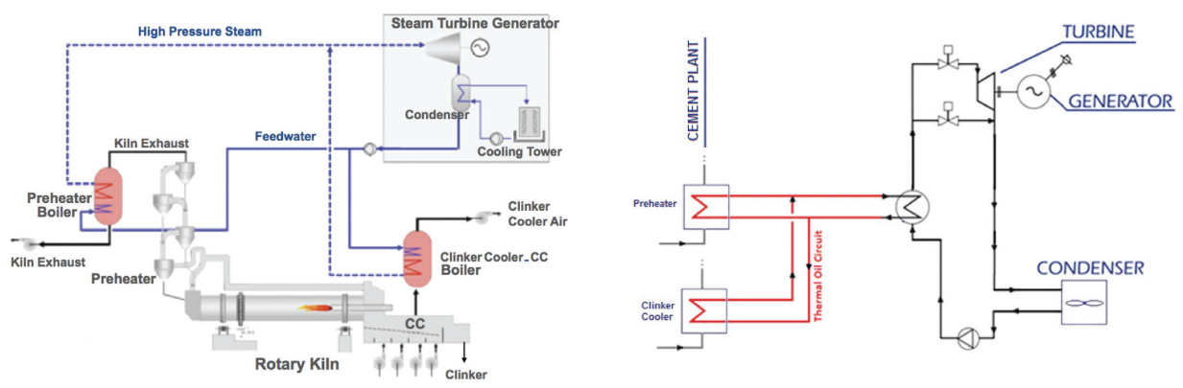
Принципова схема систем утилізації тепла на базі паросилового циклу і ORC
Офіс зеленого переходу

Slide 27
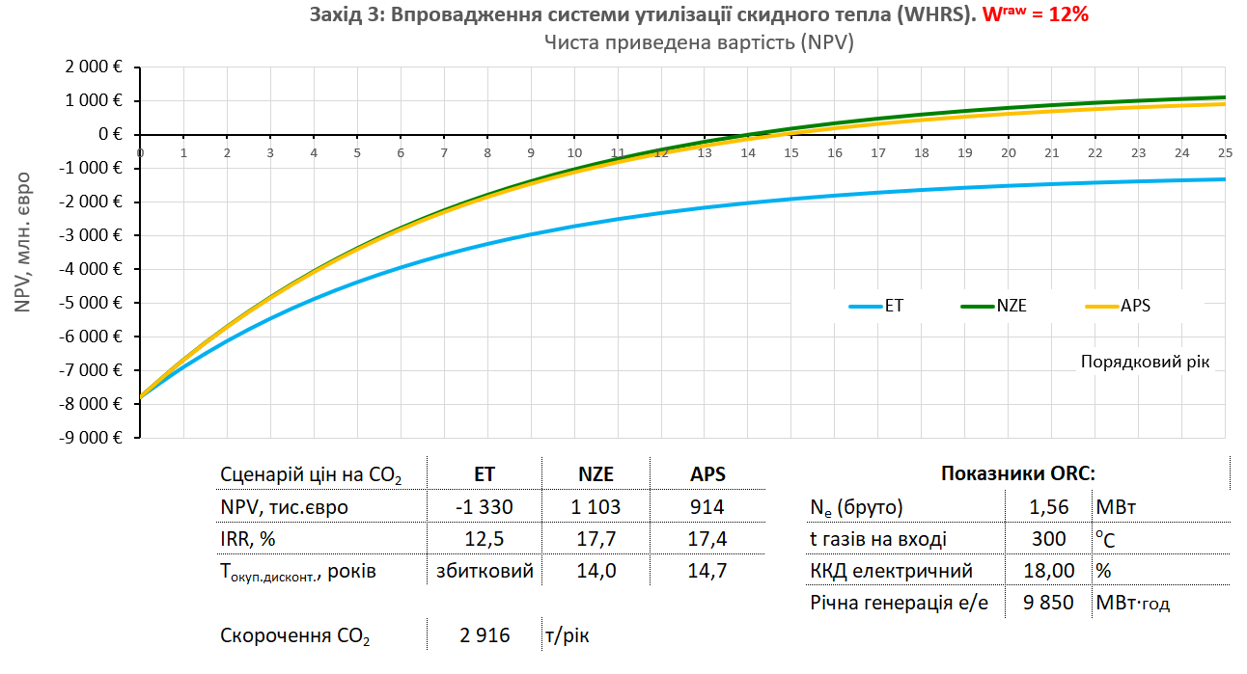
Офіс зеленого переходу

Slide 28
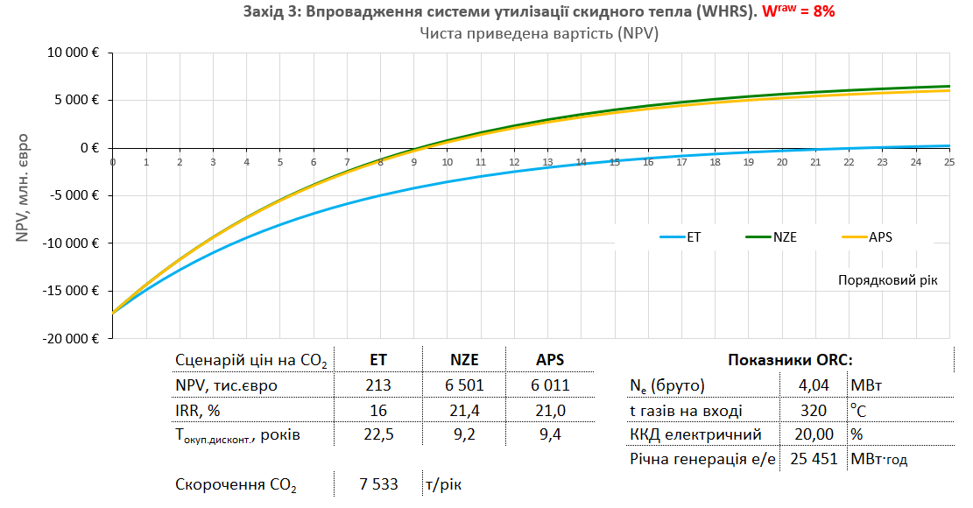
Офіс зеленого переходу

Slide 29
Захід 4 – вловлювання вуглецю CCUS (технологія з аміновим сорбентом)
Офіс зеленого переходу

Slide 30
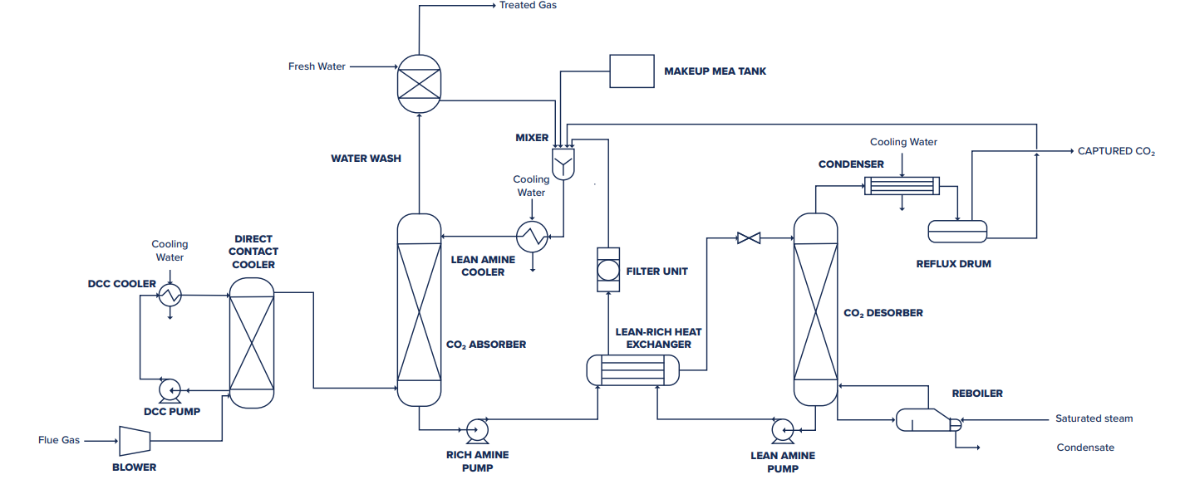
Принципова схема CCUS по технології амінового сорбента
Офіс зеленого переходу

Slide 31
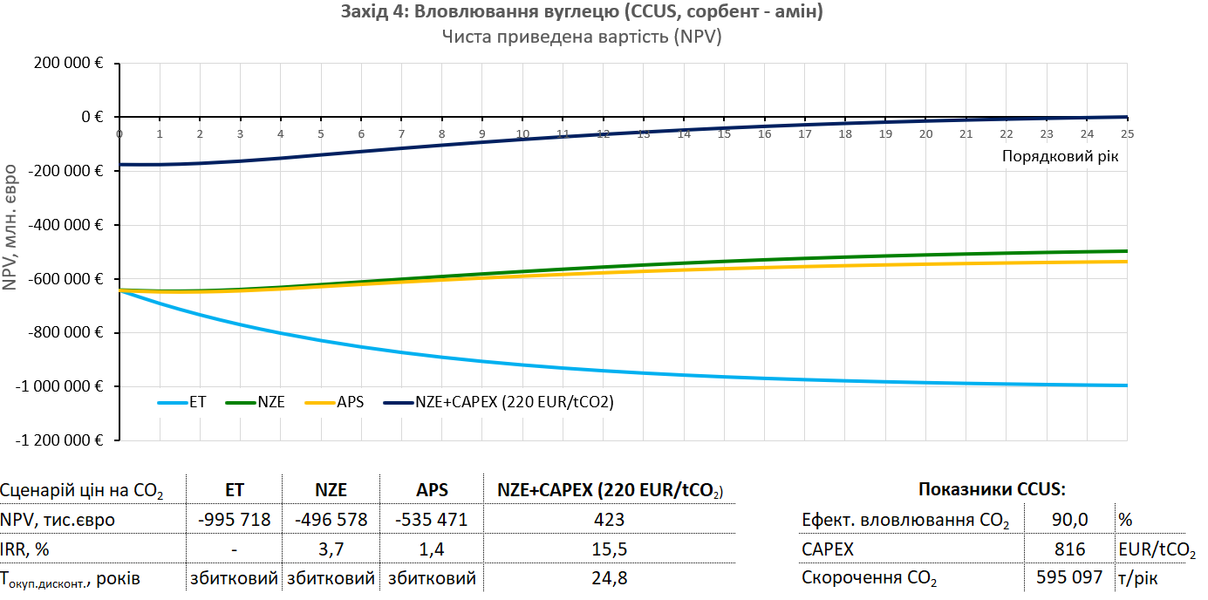
Офіс зеленого переходу

Slide 32
Результати техніко-економічного моделювання: мокра технологія виробництва клінкеру

Slide 33
Захід 1 – Реконструкція з переходом з мокрої на суху технологію виробництва
Офіс зеленого переходу

Slide 34
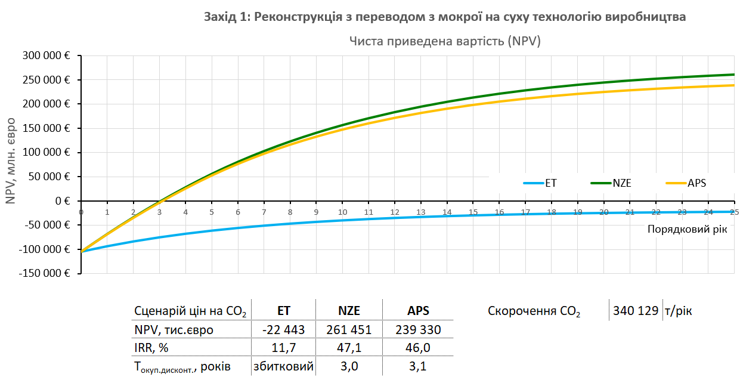
Офіс зеленого переходу

Slide 35
Захід 2 – Залучення альтернативних палива в паливний баланс
Офіс зеленого переходу

Slide 36
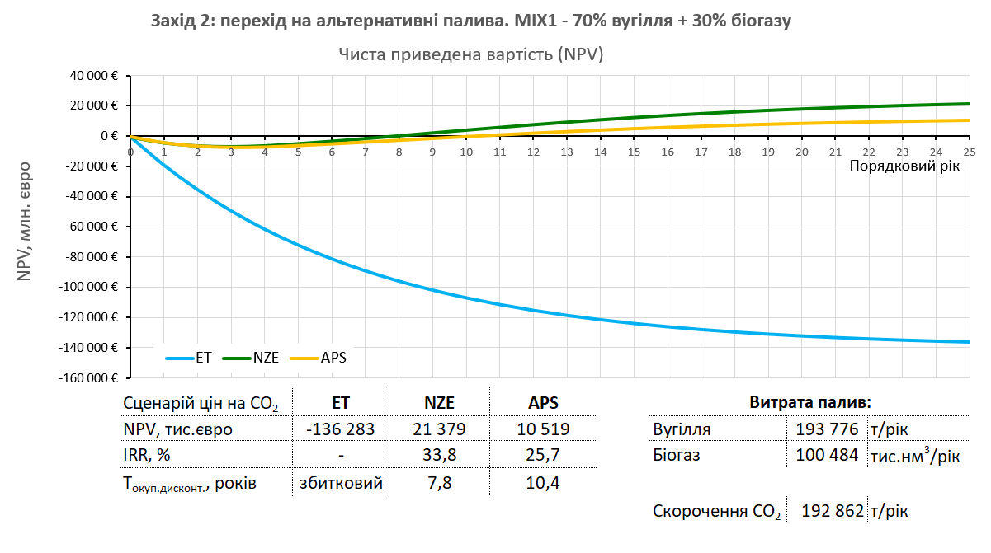
Офіс зеленого переходу

Slide 37
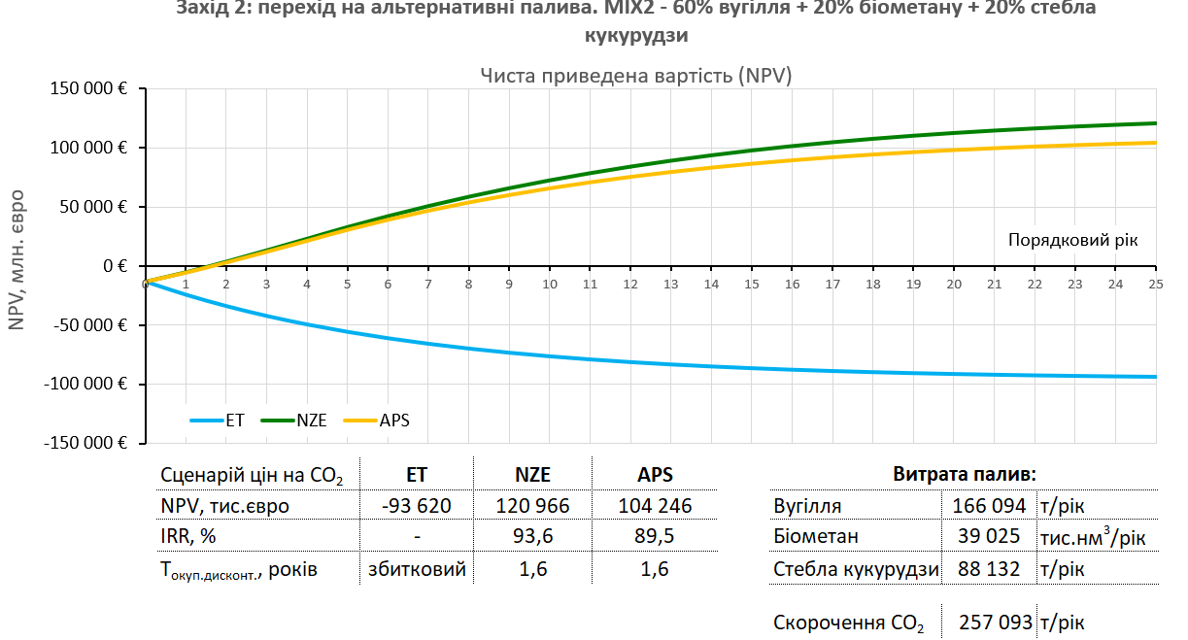
Офіс зеленого переходу

Slide 38
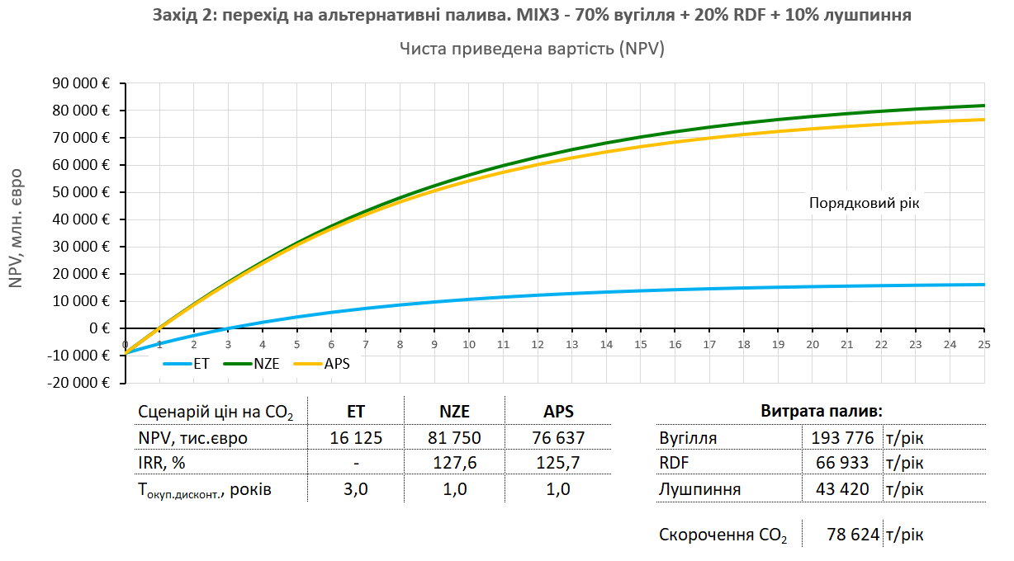
Офіс зеленого переходу

Slide 39
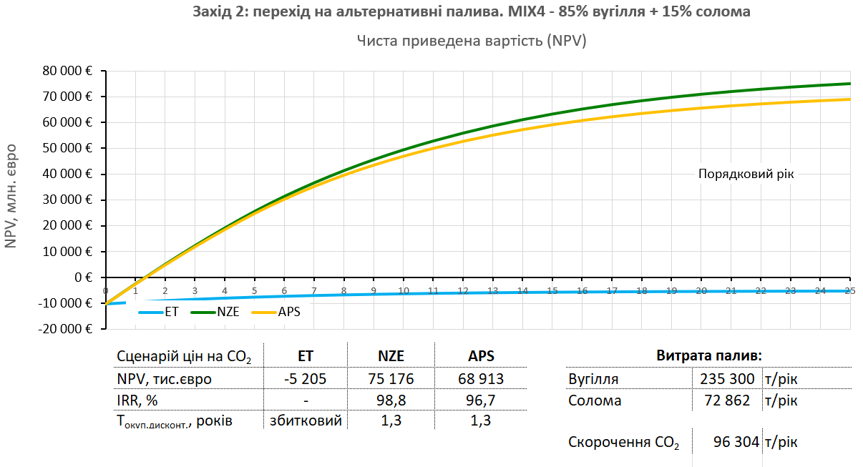
Офіс зеленого переходу

Slide 40
Захід 3 – заміна частини сировини на безкарбонатну (на прикладі доменного шлаку)
Офіс зеленого переходу

Slide 41
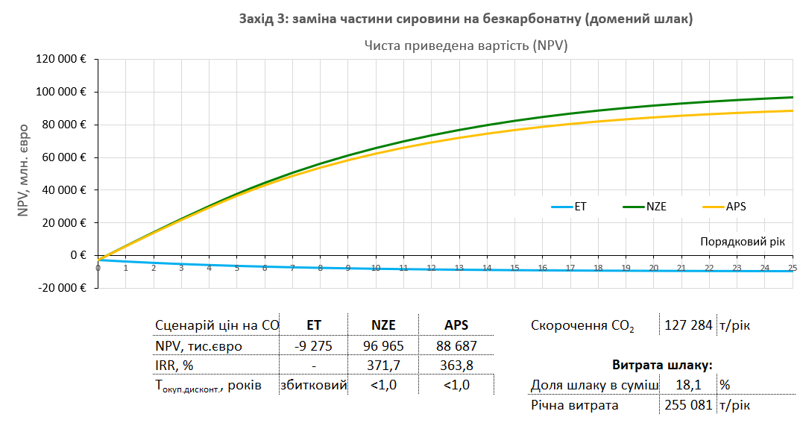
Офіс зеленого переходу

Slide 42
Питома вартість скорочення викидів – Marginal abatement cost
Офіс зеленого переходу

Slide 43
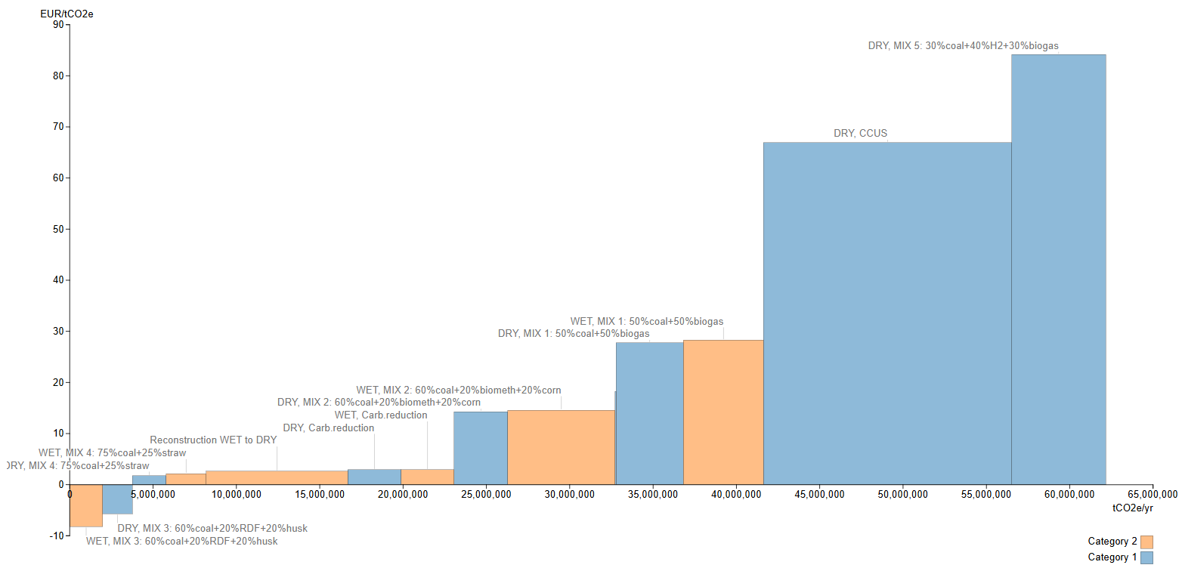
Marginal abatement cost
Офіс зеленого переходу

Slide 44
Дякую за увагу!

